Slide 1
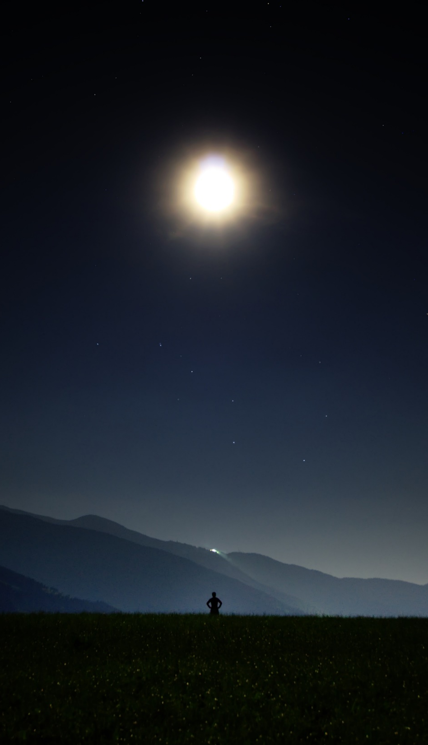
BY YUSHEN
YOUR LOGO
JING
YE
SI
静夜思
语文精品课件
一年级下册 4.1
CHINESE EXCELLENT COURSEWARE VOLUME 2-4.1
授课老师：某某
授课时间：20XX

Slide 2
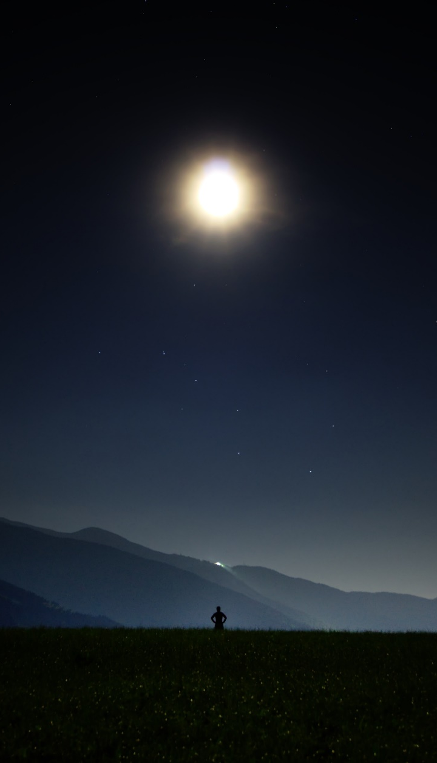
01 课前导读
同学们，图中的人在干什么，他在看些什么？
月亮

Slide 3
01 课前导读
小朋友，你们喜欢月亮吗？从古至今，许多诗人、作家和你们一样也很喜欢月亮，望着月亮，诗人、作家会想起许多令他们思念的东西。今天，我们就来学习一首有关月亮的古诗《静夜思》。
月亮的别称
初月如钩，故称银钩、玉钩。传说嫦娥住在月亮中，故称月亮为嫦娥。人们常把美女比作月亮，故称月亮为婵娟。

Slide 4
01 课前导读
（1）不认识的字可以看拼音，或者请教老师和同学。
（2）读准每一个字的字音，圈出生字词；
（3）读通每个句子，读不通顺的多读几遍；
（4）给每个自然段写上序号。

Slide 5
02 字词揭秘
我会认
yè
sī
chuáng
guāng
yí
夜 思 床 光 疑
举 望 低 故
jǔ
wàng
dī
gù

Slide 6
02 字词揭秘
我会认
dǐ
wàng
níng
熟字比较
低
底
望
忘
疑
凝
加一加
古+攵=故
木+广=床
田+心=思

Slide 7
02 字词揭秘
思
床
前
光
低
故
乡

Slide 8
02 字词揭秘
sī
思
结构：
部首：
组词：
造句：
上下
田
思念 思考 思想
我很认真地思考老师提出的问题。

Slide 9
02 字词揭秘
chuáng
结构：
部首：
组词：
造句：
床
半包围
广
上床 床上 床底
晚上，我早早上床睡觉。

Slide 10
02 字词揭秘
qián
结构：
部首：
组词：
造句：
前
上下
丷
前进 前面
我们在雨中前进。

Slide 11
02 字词揭秘
guāng
结构：
部首：
组词：
造句：
光
上下
儿
月光 阳光
今晚的月光真美。

Slide 12
02 字词揭秘
dī
低
左右
亻
低头 低下 低级
弟弟做错事了，低头认错。
结构：
部首：
组词：
造句：

Slide 13
02 字词揭秘
gù
结构：
部首：
组词：
造句：
故
左右
攵
故乡 故事 故意
爸爸每天晚上都会讲故事给我听。

Slide 14
02 字词揭秘
xiāng
结构：
部首：
组词：
造句：
乡
独体
乙
故乡 乡镇
我的故乡在河北。

Slide 15
03 课文精讲
数一数，全诗一共 行。第一、二、四行末尾的字分别是_____、 _____、 _____，押韵________ 。
4
ang
光
霜
乡
静夜思
李白
床 前 / 明 月 光，
疑 是 / 地 上 霜。
举 头/ 望 /明 月，
低 头/ 思/ 故 乡。
诗题“静夜思”该怎么理解？
在安静的夜里的思念。

Slide 16
03 课文精讲
读完古诗，你知道这首诗是诗人在什么时间写的吗？
思考
晚上
这是一个怎样的夜晚呢？
思考
有月亮的夜晚

Slide 17
03 课文精讲
诗人看到霜了吗？
“疑是地上霜”的意思是好像给地上铺了一层白霜，所以诗人并没有看到霜，而是把月光想象成了白霜。

Slide 18
03 课文精讲
请同学们想象画面，自由说说诗句的意思：
明亮的月光照在诗人的床前，好像是铺在地上的白白的霜。
这样的环境描写给你怎样的感觉？
银白色的月光洒在地上，像铺上了一层冰冷的霜，环境如此冷清，再加上诗人远离家乡和亲人，就更让人感到冷清了。

Slide 19
03 课文精讲
抬头
思念故乡的感情
举头望明月，低头思故乡。
圆 月
团 圆
反义词
由明月想到了故乡，见景生情。
思念家乡
身在外

Slide 20
03 课文精讲
四人小组合作：说说整首诗的大致意思。
床前有明亮的月光，好像给地上铺了一层白霜。抬起头看着明亮的月亮，低下头思念起故乡。

Slide 21
03 课文精讲
联系生活实际，体会诗人对家乡的思念之情。
这首诗描写了在寂静的夜晚，诗人仰望窗外的明月想念家乡的情形，表达了诗人对故乡亲人的思念之情。
赠汪伦
李白 【唐】
李白乘舟将欲行，
忽闻岸上踏歌声。
桃花潭水深千尺，
不及汪伦送我情。
古朗月行
李白 【唐】
小时不识月，
呼作白玉盘。
又疑瑶台镜，
飞在青云端。

Slide 22
04 课堂小结
漂泊在外的游子啊，总是把思念故乡的情感深深的藏在心底，但是每当夜晚来临，每当佳节来到，每当明月当空时，想到自己孤单一人，想到家乡的亲人，怎不令人低头沉思，怎不令人归心似箭哪！让我们再次深情地朗诵起这首美丽忧伤的静夜思吧！
夜深人静
明月
霜
静夜思
举头
望明月
思念故乡
低头
思故乡

Slide 23
05 课堂练习
1. 用“√”给下面的字选择正确的读音。
静（jìn jìng)夜 白霜（shuā shuāng)
疑（yí yǐ) 问 思（sī sì)念
√
√
√
√
2. 加一加，组成新字再组词。
日+月=（ ）（ ） 田+心=（ ）（ ）
广+木=（ ）（ ） 青+争=（ ）（ ）
月 明月
思 思念
床 车床
静 安静

Slide 24
版权声明
感谢您下载xippt平台上提供的PPT作品，为了您和xippt以及原创作者的利益，请勿复制、传播、销售，否则将承担法律责任！xippt将对作品进行维权，按照传播下载次数进行十倍的索取赔偿！
1. 在xippt出售的PPT模板是免版税类(RF:
Royalty-Free)正版受《中国人民共和国著作法》和《世界版权公约》的保护，作品的所有权、版权和著作权归xippt所有,您下载的是PPT模板素材的使用权。
2. 不得将xippt的PPT模板、PPT素材，本身用于再出售,或者出租、出借、转让、分销、发布或者作为礼物供他人使用，不得转授权、出卖、转让本协议或者本协议中的权利。

Slide 25
BY YUSHEN
YOUR LOGO
XIE
XIE
GUAN
KAN
谢谢观看
CHINESE EXCELLENT COURSEWARE VOLUME 2-4.1
授课老师：某某
授课时间：20XX

